Slide 1
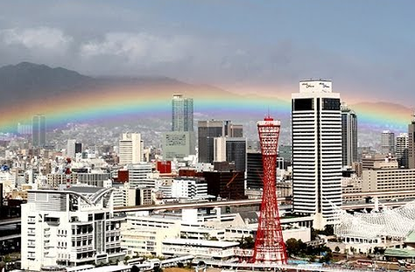
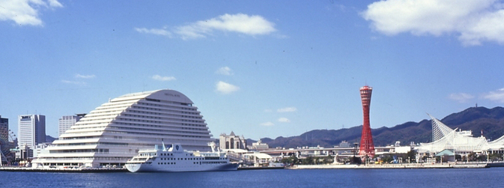
Bible Forum in KOBE
～KOBE MOTOMACHI Bible Forum～
～KOBE Bible Forum～
ニックネーム
KBF(神戸ビーフ）
KMBF(コンビーフ)

Slide 2
第5回
神戸元町聖書フォーラム
クレイ聖書解説コレクション
「ヨハネの黙示録」講解メッセージ
黙示録8：1～11：19
2016/5/28(土）

Slide 3
お願い！
このパワーポイント資料は
Clay クレイ聖書解説コレクション
「ヨハネの黙示録」
を基に作成しております。
ハーベスト・タイム・ミニストリーズから発売の
電子書籍版か書籍版(紙版)テキストと合わせて
必ずご参照・ご活用下さい！
*神戸聖書フォーラムでまとめ買いしております。
お求めの際はお気軽にお声掛け下さい。

Slide 4
Ⅰ.イントロダクション
１．神のご計画の全貌（全体構造）を再確認！
↓
２．終末論の全貌（全体構造）を再確認！
↓
３．「ヨハネの黙示録」の全体構造を再理解！
Notes:
■冒頭で神のご計画の全貌を約10～15分程度で確認します。
～イントロ用・可視化資料は、別途、聖書フォーラム.netへUP済です～
１．については、8つの契約と7つの時代区分、そして最終ゴールの再確認
２．については、終末論全体を2つの復活を中心にして、最終ゴールまでの再確認
３．については、「ヨハネの黙示録」の目次構造全体と最終ゴールの再確認

Slide 5
全体構造理解の大前提！
ディスペンセーショナリズム
定義「ディスペンセーションとは
神の計画が進展していく過程において出現する
明確に区分可能な神の経綸（時代・時代区分）
Notes:
■聖書全体あるいは黙示録を解釈する上での大前提となる 30秒

Slide 6
⑴聖書を字義通りに解釈
⑵イスラエルと教会を一貫して区別。
神がユダヤ民族と
アブラハム契約を結ばれたこと
それが永遠の契約であることを認める。
⑶歴史を貫くテーマは「神の栄光」
Notes:
⑷漸進的啓示を理解することも重要 40秒
➀神からの啓示は、一時(一挙に)にではなく
漸進的（徐々に）に与えられた。
②神は、徐々に(歴史と共に)啓示を与え黙示録に至った。
③創世記から黙示録まで1500年かかった。

Slide 7
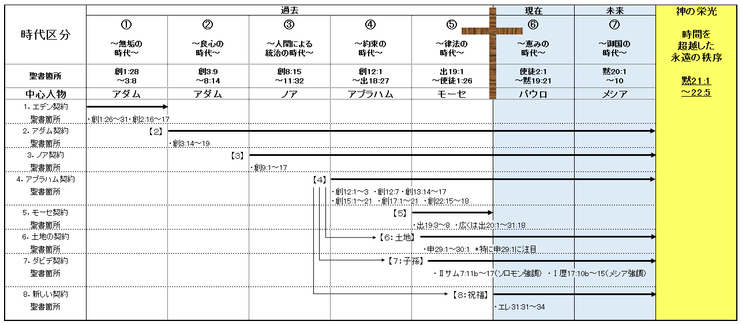
Notes:
■神のご計画の全体構造(8つの契約と7つの時代区分) 3分
POINT⑴聖書は膨大な書、その教えをそのまま適用すると混乱
➀8つの契約と7つの時代区分(DP)を理解することが重要
⇒8つの契約と7つの時代区分(DP)を確認
POINT⑵現代人は、どの部分が重要であるかを理解するかがポイント
➀特に律法(過去)、恵み(現在)、御国(未来)の3時代が重要
POINT⑶適用には2種類ある
➀第一義的適用：命じられていることを、そのまま適用
*恵みの時代の命令だけ
②第二義的適用：霊的教訓を導き出す
*恵みの時代以外は二義的適用にとどめる
*律法の時代においては、第一義的適用だった次の例
例1)安息日に薪を集めて死刑
例2)礼拝に犠牲の動物を持ってくる
POINT⑷正しい適用を理解すると
➀誤解による律法主義から解放される
②将来(御国の時代)に成就する秩序を今達成しようとし無用に自分を苦しめることもなくなる。
POINT⑸今は第6番目のDP(恵みの時代)である。
➀しかも、その終わりに近づきつつあり
②第7番目のDP(御国の時代)が目の前に迫っている
POINT⑹最終ゴールは、神の栄光(永遠の秩序)
➀サタン(天使)堕落前への回復(罪の原因も結果も存在しない世界)
②千年王国(御国の時代)は、人類堕落前(無垢の時代)の回復
*原因であるサタンはアビスに幽閉されている。
*結果である罪と死は存在している。

Slide 8
第1の復活は、神からの栄誉を受けるため
第2の復活は、裁きを受けるため
Notes:
■終末論の年代記(全体構造) 3分
⑴終末論全体を二種類の復活を中心に最終ゴールの再確認
～～～チャート確認～～～～～～～～～～～～～～～～
⑵再臨を境にビフォー＆アフターである。
➀再臨が、恵みの時代を終わらせる
②ユダヤ人の国家的回心により再臨が起こる
③再臨のキリストにより邪悪が一掃される
④再臨以後、全時代の聖徒が出そろい
千年王国、ゴールである永遠の秩序まで主とともに過ごす

Slide 9
1:1「イエスキリストの黙示」
1:7「黙示録のテーマ」
1:19「黙示録のアウトライン」
本日
第5回
再臨までのプロセス
クライマックスは再臨
Notes:
■黙示録の目次の全体構造 2分30秒
⑴1章に最重要項目が凝縮している
➀イエスキリストの黙示であることが1:1で出てくる
②黙示録のテーマが1:7で出てくる
③黙示録のアウトラインが1:19で出てくる
⑵大体1～2章単位毎の構成・区分となっている
⑶クライマックスは19章の再臨、そして再臨までのプロセスが4～18章
⑷ゴールは21:1～22:5の永遠の御国(秩序)、神の栄光

Slide 10
1）１：１「イエスキリストの黙示」
「1:1 イエス・キリストの黙示。 これは、すぐに起こるはずの事をそのしもべたちに示すため、神がキリストにお与えになったものである。 そしてキリストは、その御使いを遣わして、これをしもべヨハネにお告げになった。」
2）１：7「黙示録のテーマ」
「 1:7 見よ、彼が、雲に乗って来られる。 すべての目、ことに彼を突き刺した者たちが、彼を見る。 地上の諸族はみな、彼のゆえに嘆く。 しかり。 アーメン。 」
3）１：19「黙示録のアウトライン」
「1:19 そこで、あなたの見た事、今ある事、この後に起こる事を書きしるせ。 」
Notes:
当該頁 発表所要時間 1分30秒
～1章に重要ポイントが凝縮している～
■序言、あいさつ、ヨハネが見た事：栄光に輝く人の子
⑴序言の箇所にて1:1「イエスキリストの黙示」 ⇒聖句確認
➀ヨハネの黙示録というが実質的にはキリストの黙示である
②キリストが教会に宛てた最後のメッセージ(手紙)である
⑵あいさつの箇所にて1:7「黙示録のテーマ」 ⇒聖句確認
➀再臨とそのプロセスがテーマ
⑶ヨハネが見た事：栄光に輝く人の子にて1:19「黙示録のアウトライン」 ⇒聖句確認
■これが1章の学びでした。

Slide 11
黙示録の要点
⑴黙示録のテーマは、主の再臨とそのプロセス（黙1：7）
⑵再臨の条件は、ユダヤ人の民族的回心(ゼカリヤ12：10）
⑶終末論の出来事の流れ
携挙→大患難時代→ユダヤ人の民族的回心→メシアの再臨→千年王国
⑷大患難時代の反ユダヤ主義の最大目的は、霊的なもの(再臨の阻止)
⑸執筆経緯は 「迫害の中にいる人々」と「教会全体」への励ましと矯正
「 22：7 見よ。わたしはすぐに来る。この書の預言のことばを堅く守る者は、幸いである。」
「堅く守る」とは、「心に留め見張っている状態」を言います。
黙示録のテーマを理解し、主の大いなる再臨の日を待ちましょう！
そして再臨の条件であるユダヤ人の民族的回心を祈りつつ、教会としての責務を果たしましょう！
Notes:
当該頁 発表所要時間 1分30秒
■⑸⁺α 学ぶ者への祝福が明確に約束されているのは黙示録だけ
～最初の1：3と最後の22：7の2カ所も祝福が約束されている～

Slide 12
ユダヤ人のための祈り
詩編122：6
「エルサレムの平和のために祈れ。
『おまえを愛する人々が栄えるように』」
➀この祈りをする人は、祝福される。
②エルサレムの平和は、メシアの再臨によって成就する。
③メシアの再臨は、ユダヤ人の救いが前提条件となる。
④従って、ユダヤ人の救いのために祈ることが重要である。
Notes:
当該頁 発表所要時間 40秒
■KBFとしても忠実に、永続的に取り組む

Slide 13
Ⅱ．第5回）黙示録8～11章アウトライン
⑴8：1～6「第七の封印」
⑵8：7～13「第一のラッパから第四のラッパ」
⑶9：1～12「第五のラッパ」
⑷9：13～21「第六のラッパ」
⑸10：1～11「小さな巻物」
⑹11：1～2「異邦人の時」
⑺11：3～7「ふたりの証人の死」
⑻11：8～13「ふたりの証人の復活」
⑼11：14～19「第七のラッパ」
*今回と次回は、過去最多の9テーマを扱います。少し速度UPします！

Slide 14
Ⅲ.今後学ぶことの展望(最終回まで)
← 第5a回8～9章
・ラッパの裁き
←9：21と11：15がつながる
← 第6回(6/25) 12～14章
← 第5ｂ回10～11章
・ちょうど中間
←11：15～11：19と15：1がつながる
← 第7回(7/16)
← 第8回(8/27)
← 第9回(9/24) 19章
第10回(10/29) 20章
← 第11回(11/26)
← 第12回(12/24)

Slide 15
Ⅳ.結論：完璧なる神のご計画
⑴与えられた時
⑵試練や困難にある、大きくて偉大な目的
⑶人が悔い改める条件とは
⑷黙示録の内容を理解したなら
⑸神の小羊と再び捧げるユダヤ人の犠牲の動物
⑹神の御手にあるクリスチャンの命
⑺ユダヤ人のリバイバルがエルサレムから始まる。
このメッセージは、ラッパの裁きと大患難時代の
ちょうど中間に起こる出来事について学ぼうとするものである。

Slide 16
ここからが本論！
・・・

Slide 17
黙示録8章
～ラッパの裁き～
Notes:
～8～9章 ラッパの裁き～
⑴第7の封印の裁きがラッパの裁きである構造
➀ラッパの裁きの前に半時ばかりの天の静けさ
⑵第1～第6のラッパの裁きまで
➀「土地1/3破壊」～「悪霊侵入Ⅱ：人類1/3死亡」
⑶第5のラッパの裁きが第1の災いの裁きである構造
➀第1の災いの前にセラフィム(中天を飛ぶ一羽のわし)の警告

Slide 18
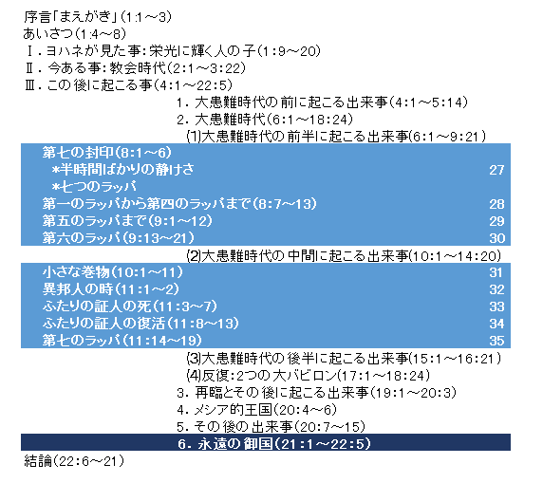

Slide 19
栄化→キリストのさばきの座
殉教者のたましい(患難期前半に殉教した聖徒たち)
殉教者たちの礼拝(患難時代後半に殉教した聖徒たち)
天におけるハレルヤの声
天使と24人の長老たちの礼拝
7つの封印で閉じられた巻物
➆大患難時代のイスラエル（幻）
小羊の婚姻
天での出来事（第3の天）
半時の静けさ
⑩中間期の7つの宣言
喜ぶ３組
一羽のわし
地上の視点（第1の天）
（出迎え）
➀強い御使い(七つの雷)
②第7のラッパの裁きの預言
③小さな巻物
（婚約）
嘆く３組
七年の契約
↓8.契約破棄
大バビロン
滅亡
7つの封印
1
2
3
4
5
6
7
↓④第3神殿「杖のような測り竿」
75日間
7つのラッパ
反キリスト
前半 後半
1
2
3
4
5
6
7
⑥第7ラッパ=第3災い=7つの鉢の裁き
3つの災い
世界大戦Ⅰ
土地1/3破壊
1
2
3
1.地震
飢饉
海1/3破壊
2.暗黒❺
7つの鉢
人口1/4死亡
1
2
3
4
5
6
7
川1/3破壊
←8段階→
3.火の池へ
反キリスト
偽預言者
聖徒迫害
宇宙1/3破壊
悪性の
腫れ物
海の
破壊
川の
破壊
太陽の熱
暗黒❹
ハル
マゲドン
再臨
エリヤの活動
マラ4：5～6
天変地異
悪霊侵入Ⅰ
悪霊侵入Ⅱ（人類1/3死亡）
(ユダヤ人2/3死亡)
4.サタン底知れぬ所へ
144,000人の宣教
世界宣教・世界大のリバイバル
さらされた死体(三日半)→復活（第3のヨナのしるし)→昇天
5.異邦人の裁き
⑤ふたりの証人
エルサレムで3年半(1260日)預言
7.ふたりの証人の死↓
地震で都1/10破壊 7000人死亡→恐れ・悔い改め
6.聖徒の復活
旧約時代
大患難時代
大患難時代の最後に起こるユダヤ人の民族的救いの前奏曲
第4の異邦人帝国
第四段階(10人の王「10本の角、10の王国」→8人の王)
⑧海からの獣(反キリストの支配)
宗教的バビロン
6.宗教組織バビロンの破壊↓
第五段階(反キリストの完全な帝国主義) 政治・経済の統合
7.天と地の修復
中間期の出来事
・ちょうど中間の
1～12の出来事
・後半にずれ込む
➀～➉の出来事
⑩中間期の7つの宣言
8.ダビデの王座の確立
１.世界大戦Ⅱ
➆大患難時代のイスラエル
9.小羊の婚宴
ⅰシオンの山(千年王国)の小羊と14.4万人
2.反キリストの死
歴史的背景(キリストの生涯を要約する幻)
ⅱ永遠の福音(御使いによる世界宣教)
3.地に落とされるサタン(天の戦い)→イスラエルの逃避(荒野に逃れる女)
ⅲバビロンの崩壊の幻
4.ユダヤ人迫害
イスラエルに対するサタンの戦い
ⅳ獣の刻印と像(聖徒への励まし)
5.反キリストの復活
⑧海からの獣(第一の獣)
ⅴ殉教者たちへの励まし
9.3人の王の死
ⅵ主の刈り取り・リバイバル
10.偽預言者
⑨地からの獣(第二の獣)
暗黒➊
ヨエ2：31
ⅶ踏まれる酒ぶね(ケデロンの谷)
11.荒らす忌むべき者
12.666の数字
獣の偶像礼拝・経済活動の統制
暗黒❷
暗黒❸
中間点
暗黒❹
暗黒❺

Slide 20
27）8：1～6「第七の封印」
「8:1 小羊が第七の封印を解いたとき、天に半時間ばかり静けさがあった。 8:2 それから私は、神の御前に立つ七人の御使いを見た。 彼らに七つのラッパが与えられた。 8:3 また、もうひとりの御使いが出て来て、金の香炉を持って祭壇のところに立った。 彼にたくさんの香が与えられた。 すべての聖徒の祈りとともに、御座の前にある金の祭壇の上にささげるためであった。 8:4 香の煙は、聖徒たちの祈りとともに、御使いの手から神の御前に立ち上った。 8:5 それから、御使いは、その香炉を取り、祭壇の火でそれを満たしてから、地に投げつけた。 すると、雷鳴と声といなずまと地震が起こった。 8:6 すると、七つのラッパを持っていた七人の御使いはラッパを吹く用意をした。」

Slide 21
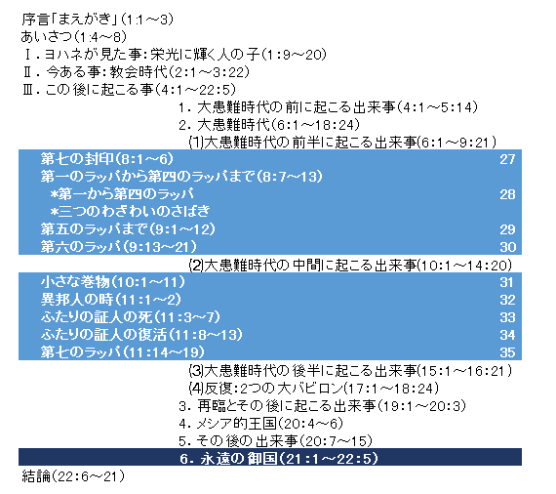

Slide 22
栄化→キリストのさばきの座
殉教者のたましい(患難期前半に殉教した聖徒たち)
殉教者たちの礼拝(患難時代後半に殉教した聖徒たち)
天におけるハレルヤの声
天使と24人の長老たちの礼拝
7つの封印で閉じられた巻物
➆大患難時代のイスラエル（幻）
小羊の婚姻
天での出来事（第3の天）
半時の静けさ
⑩中間期の7つの宣言
喜ぶ３組
一羽のわし
地上の視点（第1の天）
（出迎え）
➀強い御使い(七つの雷)
②第7のラッパの裁きの預言
③小さな巻物
（婚約）
嘆く３組
七年の契約
↓8.契約破棄
大バビロン
滅亡
7つの封印
1
2
3
4
5
6
7
↓④第3神殿「杖のような測り竿」
75日間
7つのラッパ
反キリスト
前半 後半
1
2
3
4
5
6
7
⑥第7ラッパ=第3災い=7つの鉢の裁き
3つの災い
世界大戦Ⅰ
土地1/3破壊
1
2
3
1.地震
飢饉
海1/3破壊
2.暗黒❺
7つの鉢
人口1/4死亡
1
2
3
4
5
6
7
川1/3破壊
←8段階→
3.火の池へ
反キリスト
偽預言者
聖徒迫害
宇宙1/3破壊
悪性の
腫れ物
海の
破壊
川の
破壊
太陽の熱
暗黒❹
ハル
マゲドン
再臨
エリヤの活動
マラ4：5～6
天変地異
悪霊侵入Ⅰ
悪霊侵入Ⅱ（人類1/3死亡）
(ユダヤ人2/3死亡)
4.サタン底知れぬ所へ
144,000人の宣教
世界宣教・世界大のリバイバル
さらされた死体(三日半)→復活（第3のヨナのしるし)→昇天
5.異邦人の裁き
⑤ふたりの証人
エルサレムで3年半(1260日)預言
7.ふたりの証人の死↓
地震で都1/10破壊 7000人死亡→恐れ・悔い改め
6.聖徒の復活
旧約時代
大患難時代
大患難時代の最後に起こるユダヤ人の民族的救いの前奏曲
第4の異邦人帝国
第四段階(10人の王「10本の角、10の王国」→8人の王)
⑧海からの獣(反キリストの支配)
宗教的バビロン
6.宗教組織バビロンの破壊↓
第五段階(反キリストの完全な帝国主義) 政治・経済の統合
7.天と地の修復
中間期の出来事
・ちょうど中間の
1～12の出来事
・後半にずれ込む
➀～➉の出来事
⑩中間期の7つの宣言
8.ダビデの王座の確立
１.世界大戦Ⅱ
➆大患難時代のイスラエル
9.小羊の婚宴
ⅰシオンの山(千年王国)の小羊と14.4万人
2.反キリストの死
歴史的背景(キリストの生涯を要約する幻)
ⅱ永遠の福音(御使いによる世界宣教)
3.地に落とされるサタン(天の戦い)→イスラエルの逃避(荒野に逃れる女)
ⅲバビロンの崩壊の幻
4.ユダヤ人迫害
イスラエルに対するサタンの戦い
ⅳ獣の刻印と像(聖徒への励まし)
5.反キリストの復活
⑧海からの獣(第一の獣)
ⅴ殉教者たちへの励まし
9.3人の王の死
ⅵ主の刈り取り・リバイバル
10.偽預言者
⑨地からの獣(第二の獣)
暗黒➊
ヨエ2：31
ⅶ踏まれる酒ぶね(ケデロンの谷)
11.荒らす忌むべき者
12.666の数字
獣の偶像礼拝・経済活動の統制
暗黒❷
暗黒❸
中間点
暗黒❹
暗黒❺

Slide 23
28）8：7～13「第一のラッパから第四のラッパまで」
＊第1のラッパ（8：7）
「8:7 第一の御使いがラッパを吹き鳴らした。 すると、血の混じった雹と火とが現われ、地上に投げられた。 そして地上の三分の一が焼け、木の三分の一も焼け、青草が全部焼けてしまった。」
＊第2のラッパ（8：8-9）
「8:8 第二の御使いがラッパを吹き鳴らした。 すると、火の燃えている大きな山のようなものが、海に投げ込まれた。 そして海の三分の一が血となった。 8:9 すると、海の中にいた、いのちのあるものの三分の一が死に、舟の三分の一も打ちこわされた。」

Slide 24
＊第3のラッパ（8：10-11）
「8:10 第三の御使いがラッパを吹き鳴らした。 すると、たいまつのように燃えている大きな星が天から落ちて来て、川々の三分の一とその水源に落ちた。 8:11 この星の名は苦よもぎと呼ばれ、川の水の三分の一は苦よもぎのようになった。 水が苦くなったので、その水のために多くの人が死んだ。」
＊第4のラッパ（8：12）
「8:12 第四の御使いがラッパを吹き鳴らした。 すると、太陽の三分の一と、月の三分の一と、星の三分の一とが打たれたので、三分の一は暗くなり、昼の三分の一は光を失い、また夜も同様であった。」

Slide 25
＊第5～第7のラッパへの前奏曲（8：13）
「8:13 また私は見た。 一羽のわしが中天を飛びながら、大声で言うのを聞いた。 『わざわいが来る。 わざわいが、わざわいが来る。 地に住む人々に。 あと三人の御使いがラッパを吹き鳴らそうとしている。』」

Slide 26
黙示録9章
～ラッパの裁き～
Notes:
～8～9章 ラッパの裁き～
⑴第7の封印の裁きがラッパの裁きである構造
➀ラッパの裁きの前に半時ばかりの天の静けさ
⑵第1～第6のラッパの裁きまで
➀「土地1/3破壊」～「悪霊侵入Ⅱ：人類1/3死亡」
⑶第5のラッパの裁きが第1の災いの裁きである構造
➀第1の災いの前にセラフィム(中天を飛ぶ一羽のわし)の警告

Slide 28
栄化→キリストのさばきの座
殉教者のたましい(患難期前半に殉教した聖徒たち)
殉教者たちの礼拝(患難時代後半に殉教した聖徒たち)
天におけるハレルヤの声
天使と24人の長老たちの礼拝
7つの封印で閉じられた巻物
➆大患難時代のイスラエル（幻）
小羊の婚姻
天での出来事（第3の天）
半時の静けさ
⑩中間期の7つの宣言
喜ぶ３組
一羽のわし
地上の視点（第1の天）
（出迎え）
➀強い御使い(七つの雷)
②第7のラッパの裁きの預言
③小さな巻物
（婚約）
嘆く３組
七年の契約
↓8.契約破棄
大バビロン
滅亡
7つの封印
1
2
3
4
5
6
7
↓④第3神殿「杖のような測り竿」
75日間
7つのラッパ
反キリスト
前半 後半
1
2
3
4
5
6
7
⑥第7ラッパ=第3災い=7つの鉢の裁き
3つの災い
世界大戦Ⅰ
土地1/3破壊
1
2
3
1.地震
飢饉
海1/3破壊
2.暗黒❺
7つの鉢
人口1/4死亡
1
2
3
4
5
6
7
川1/3破壊
←8段階→
3.火の池へ
反キリスト
偽預言者
聖徒迫害
宇宙1/3破壊
悪性の
腫れ物
海の
破壊
川の
破壊
太陽の熱
暗黒❹
ハル
マゲドン
再臨
エリヤの活動
マラ4：5～6
天変地異
悪霊侵入Ⅰ
悪霊侵入Ⅱ（人類1/3死亡）
(ユダヤ人2/3死亡)
4.サタン底知れぬ所へ
144,000人の宣教
世界宣教・世界大のリバイバル
さらされた死体(三日半)→復活（第3のヨナのしるし)→昇天
5.異邦人の裁き
⑤ふたりの証人
エルサレムで3年半(1260日)預言
7.ふたりの証人の死↓
地震で都1/10破壊 7000人死亡→恐れ・悔い改め
6.聖徒の復活
旧約時代
大患難時代
大患難時代の最後に起こるユダヤ人の民族的救いの前奏曲
第4の異邦人帝国
第四段階(10人の王「10本の角、10の王国」→8人の王)
⑧海からの獣(反キリストの支配)
宗教的バビロン
6.宗教組織バビロンの破壊↓
第五段階(反キリストの完全な帝国主義) 政治・経済の統合
7.天と地の修復
中間期の出来事
・ちょうど中間の
1～12の出来事
・後半にずれ込む
➀～➉の出来事
⑩中間期の7つの宣言
8.ダビデの王座の確立
１.世界大戦Ⅱ
➆大患難時代のイスラエル
9.小羊の婚宴
ⅰシオンの山(千年王国)の小羊と14.4万人
2.反キリストの死
歴史的背景(キリストの生涯を要約する幻)
ⅱ永遠の福音(御使いによる世界宣教)
3.地に落とされるサタン(天の戦い)→イスラエルの逃避(荒野に逃れる女)
ⅲバビロンの崩壊の幻
4.ユダヤ人迫害
イスラエルに対するサタンの戦い
ⅳ獣の刻印と像(聖徒への励まし)
5.反キリストの復活
⑧海からの獣(第一の獣)
ⅴ殉教者たちへの励まし
9.3人の王の死
ⅵ主の刈り取り・リバイバル
10.偽預言者
⑨地からの獣(第二の獣)
暗黒➊
ヨエ2：31
ⅶ踏まれる酒ぶね(ケデロンの谷)
11.荒らす忌むべき者
12.666の数字
獣の偶像礼拝・経済活動の統制
暗黒❷
暗黒❸
中間点
暗黒❹
暗黒❺

Slide 29
29）9：1～12「第五のラッパ」
＊第5のラッパ：第1の「わざわい」（9：1-12）
「9:1 第五の御使いがラッパを吹き鳴らした。 すると、私は一つの星が天から地上に落ちるのを見た。 その星には底知れぬ穴を開くかぎが与えられた。 9:2 その星が、底知れぬ穴を開くと、穴から大きな炉の煙のような煙が立ち上り、太陽も空も、この穴の煙によって暗くなった。 9:3 その煙の中から、いなごが地上に出て来た。 彼らには、地のさそりの持つような力が与えられた。 9:4 そして彼らは、地の草やすべての青草や、すべての木には害を加えないで、ただ、額に神の印を押されていない人間にだけ害を加えるように言い渡された。 9:5 しかし、人間を殺すことは許されず、ただ五か月の間苦しめることだけが許された。 その与えた苦痛は、さそりが人を刺したときのような苦痛であった。

Slide 30
9:6 その期間には、人々は死を求めるが、どうしても見いだせず、死を願うが、死が彼らから逃げて行くのである。 9:7 そのいなごの形は、出陣の用意の整った馬に似ていた。 頭に金の冠のようなものを着け、顔は人間の顔のようであった。 9:8 また女の髪のような毛があり、歯は、ししの歯のようであった。 9:9 また、鉄の胸当てのような胸当てを着け、その翼の音は、多くの馬に引かれた戦車が、戦いに馳せつけるときの響きのようであった。 9:10 そのうえ彼らは、さそりのような尾と針とを持っており、尾には、五か月間人間に害を加える力があった。 9:11 彼らは、底知れぬ所の御使いを王にいただいている。 彼の名はヘブル語でアバドンといい、ギリシヤ語でアポリュオンという。」「9:12 第一のわざわいは過ぎ去った。 見よ。 この後なお二つのわざわいが来る。」

Slide 31
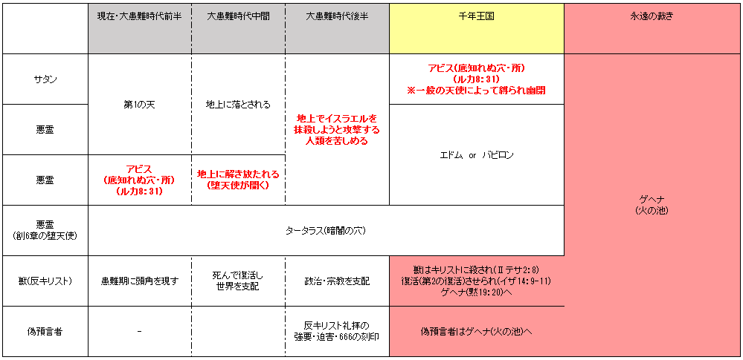
サタン・悪霊の行先

Slide 33
栄化→キリストのさばきの座
殉教者のたましい(患難期前半に殉教した聖徒たち)
殉教者たちの礼拝(患難時代後半に殉教した聖徒たち)
天におけるハレルヤの声
天使と24人の長老たちの礼拝
7つの封印で閉じられた巻物
➆大患難時代のイスラエル（幻）
小羊の婚姻
天での出来事（第3の天）
半時の静けさ
⑩中間期の7つの宣言
喜ぶ３組
一羽のわし
地上の視点（第1の天）
（出迎え）
➀強い御使い(七つの雷)
②第7のラッパの裁きの預言
③小さな巻物
（婚約）
嘆く３組
七年の契約
↓8.契約破棄
大バビロン
滅亡
7つの封印
1
2
3
4
5
6
7
↓④第3神殿「杖のような測り竿」
75日間
7つのラッパ
反キリスト
前半 後半
1
2
3
4
5
6
7
⑥第7ラッパ=第3災い=7つの鉢の裁き
3つの災い
世界大戦Ⅰ
土地1/3破壊
1
2
3
1.地震
飢饉
海1/3破壊
2.暗黒❺
7つの鉢
人口1/4死亡
1
2
3
4
5
6
7
川1/3破壊
←8段階→
3.火の池へ
反キリスト
偽預言者
聖徒迫害
宇宙1/3破壊
悪性の
腫れ物
海の
破壊
川の
破壊
太陽の熱
暗黒❹
ハル
マゲドン
再臨
エリヤの活動
マラ4：5～6
天変地異
悪霊侵入Ⅰ
悪霊侵入Ⅱ（人類1/3死亡）
(ユダヤ人2/3死亡)
4.サタン底知れぬ所へ
144,000人の宣教
世界宣教・世界大のリバイバル
さらされた死体(三日半)→復活（第3のヨナのしるし)→昇天
5.異邦人の裁き
⑤ふたりの証人
エルサレムで3年半(1260日)預言
7.ふたりの証人の死↓
地震で都1/10破壊 7000人死亡→恐れ・悔い改め
6.聖徒の復活
旧約時代
大患難時代
大患難時代の最後に起こるユダヤ人の民族的救いの前奏曲
第4の異邦人帝国
第四段階(10人の王「10本の角、10の王国」→8人の王)
⑧海からの獣(反キリストの支配)
宗教的バビロン
6.宗教組織バビロンの破壊↓
第五段階(反キリストの完全な帝国主義) 政治・経済の統合
7.天と地の修復
中間期の出来事
・ちょうど中間の
1～12の出来事
・後半にずれ込む
➀～➉の出来事
⑩中間期の7つの宣言
8.ダビデの王座の確立
１.世界大戦Ⅱ
➆大患難時代のイスラエル
9.小羊の婚宴
ⅰシオンの山(千年王国)の小羊と14.4万人
2.反キリストの死
歴史的背景(キリストの生涯を要約する幻)
ⅱ永遠の福音(御使いによる世界宣教)
3.地に落とされるサタン(天の戦い)→イスラエルの逃避(荒野に逃れる女)
ⅲバビロンの崩壊の幻
4.ユダヤ人迫害
イスラエルに対するサタンの戦い
ⅳ獣の刻印と像(聖徒への励まし)
5.反キリストの復活
⑧海からの獣(第一の獣)
ⅴ殉教者たちへの励まし
9.3人の王の死
ⅵ主の刈り取り・リバイバル
10.偽預言者
⑨地からの獣(第二の獣)
暗黒➊
ヨエ2：31
ⅶ踏まれる酒ぶね(ケデロンの谷)
11.荒らす忌むべき者
12.666の数字
獣の偶像礼拝・経済活動の統制
暗黒❷
暗黒❸
中間点
暗黒❹
暗黒❺

Slide 34
30）9：13～21「第六のラッパ」
＊第6のラッパ：第2の「わざわい」（9：13-21）
「9:13 第六の御使いがラッパを吹き鳴らした。 すると、私は神の御前にある金の祭壇の四隅から出る声を聞いた。 9:14 その声がラッパを持っている第六の御使いに言った。 『大川ユーフラテスのほとりにつながれている四人の御使いを解き放せ。』 9:15 すると、定められた時、日、月、年のために用意されていた四人の御使いが、人類の三分の一を殺すために解き放された。 9:16 騎兵の軍勢の数は二億であった。 私はその数を聞いた。 9:17 私が幻の中で見た馬とそれに乗る人たちの様子はこうであった。 騎兵は、火のような赤、くすぶった青、燃える硫黄の色の胸当てを着けており、馬の頭は、ししの頭のようで、口からは火と煙と硫黄とが出ていた。

Slide 35
9:18 これらの三つの災害、すなわち、彼らの口から出ている火と煙と硫黄とのために、人類の三分の一は殺された。 9:19 馬の力はその口とその尾とにあって、その尾は蛇のようであり、それに頭があって、その頭で害を加えるのである。 9:20 これらの災害によって殺されずに残った人々は、その手のわざを悔い改めないで、悪霊どもや、金、銀、銅、石、木で造られた、見ることも聞くことも歩くこともできない偶像を拝み続け、9:21 その殺人や、魔術や、不品行や、盗みを悔い改めなかった。」

Slide 36
ヨエル書 1：15～2：11
1:15 ああ、その日よ。主の日は近い。全能者からの破壊のように、その日が来る。 1:16 私たちの目の前で食物が断たれたではないか。私たちの神の宮から喜びも楽しみも消えうせたではないか。 1:17 穀物の種は土くれの下に干からび、倉は荒れすたれ、穴倉はこわされた。穀物がしなびたからだ。 1:18 ああ、なんと、家畜がうめいていることよ。牛の群れはさまよう。それに牧場がないからだ。羊の群れも滅びる。 1:19 主よ。私はあなたに呼び求めます。火が荒野の牧草地を焼き尽くし、炎が野のすべての木をなめ尽くしました。 1:20 野の獣も、あなたにあえぎ求めています。水の流れがかれ、火が荒野の牧草地を焼き尽くしたからです。

Slide 37
2:1 シオンで角笛を吹き鳴らし、わたしの聖なる山でときの声をあげよ。この地に住むすべての者は、わななけ。主の日が来るからだ。その日は近い。 2:2 やみと、暗黒の日。雲と、暗やみの日。山々に広がる暁の光のように数多く強い民。このようなことは昔から起こったことがなく、これから後の代々の時代にも再び起こらない。 2:3 彼らの前では、火が焼き尽くし、彼らのうしろでは、炎がなめ尽くす。彼らの来る前には、この国はエデンの園のようであるが、彼らの去ったあとでは、荒れ果てた荒野となる。これからのがれるものは一つもない。 2:4 その有様は馬のようで、軍馬のように、駆け巡る。

Slide 38
2:5 さながら戦車のきしるよう、彼らは山々の頂をとびはねる。それは刈り株を焼き尽くす火の炎の音のよう、戦いの備えをした強い民のようである。 2:6 その前で国々の民はもだえ苦しみ、みなの顔は青ざめる。 2:7 それは勇士のように走り、戦士のように城壁をよじのぼる。それぞれ自分の道を進み、進路を乱さない。 2:8 互いに押し合わず、めいめい自分の大路を進んで行く。投げ槍がふりかかっても、止まらない。 2:9 それは町を襲い、城壁の上を走り、家々によじのぼり、盗人のように窓から入り込む。 2:10 その面前で地は震い、天は揺れる。太陽も月も暗くなり、星もその光を失う。 2:11 主は、ご自身の軍勢の先頭に立って声をあげられる。その隊の数は非常に多く、主の命令を行う者は力強い。主の日は偉大で、非常に恐ろしい。だれがこの日に耐えられよう。

Slide 39
中間期に入るにあたって
大患難時代の中間に起こる出来事
黙示録10：1～14：20
はじめに
*黙10～14章は、大患難時代の中間である。
*この時期に、世界の政治的、宗教的システムが
大きく変化し、より厳しい苦難がくる。
*大患難時代の前半と後半は、瞬時に切り替わるものではない。

Slide 40
黙示録10章
～小さな巻物の幻～
(ヨハネの口には甘く、腹には苦い：開かれた巻物)
Notes:
⑴10章 小さな巻物の幻(ヨハネの口には甘く、腹には苦い：開かれた巻物)
➀強い御使い(7つの雷「書きしるすな」)
②第7ラッパの預言(「主の日」に関する旧約預言の全ての成就)

Slide 41
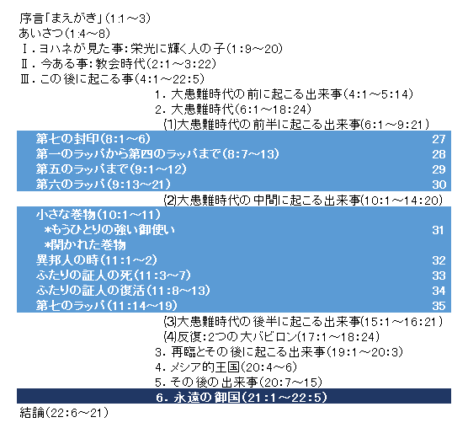

Slide 42
栄化→キリストのさばきの座
殉教者のたましい(患難期前半に殉教した聖徒たち)
殉教者たちの礼拝(患難時代後半に殉教した聖徒たち)
天におけるハレルヤの声
天使と24人の長老たちの礼拝
7つの封印で閉じられた巻物
➆大患難時代のイスラエル（幻）
小羊の婚姻
天での出来事（第3の天）
半時の静けさ
⑩中間期の7つの宣言
喜ぶ３組
一羽のわし
地上の視点（第1の天）
（出迎え）
➀強い御使い(七つの雷)
②第7のラッパの裁きの預言
③小さな巻物
（婚約）
嘆く３組
七年の契約
↓8.契約破棄
大バビロン
滅亡
7つの封印
1
2
3
4
5
6
7
↓④第3神殿「杖のような測り竿」
75日間
7つのラッパ
反キリスト
前半 後半
1
2
3
4
5
6
7
⑥第7ラッパ=第3災い=7つの鉢の裁き
3つの災い
世界大戦Ⅰ
土地1/3破壊
1
2
3
1.地震
飢饉
海1/3破壊
2.暗黒❺
7つの鉢
人口1/4死亡
1
2
3
4
5
6
7
川1/3破壊
←8段階→
3.火の池へ
反キリスト
偽預言者
聖徒迫害
宇宙1/3破壊
悪性の
腫れ物
海の
破壊
川の
破壊
太陽の熱
暗黒❹
ハル
マゲドン
再臨
エリヤの活動
マラ4：5～6
天変地異
悪霊侵入Ⅰ
悪霊侵入Ⅱ（人類1/3死亡）
(ユダヤ人2/3死亡)
4.サタン底知れぬ所へ
144,000人の宣教
世界宣教・世界大のリバイバル
さらされた死体(三日半)→復活（第3のヨナのしるし)→昇天
5.異邦人の裁き
⑤ふたりの証人
エルサレムで3年半(1260日)預言
7.ふたりの証人の死↓
地震で都1/10破壊 7000人死亡→恐れ・悔い改め
6.聖徒の復活
旧約時代
大患難時代
大患難時代の最後に起こるユダヤ人の民族的救いの前奏曲
第4の異邦人帝国
第四段階(10人の王「10本の角、10の王国」→8人の王)
⑧海からの獣(反キリストの支配)
宗教的バビロン
6.宗教組織バビロンの破壊↓
第五段階(反キリストの完全な帝国主義) 政治・経済の統合
7.天と地の修復
中間期の出来事
・ちょうど中間の
1～12の出来事
・後半にずれ込む
➀～➉の出来事
⑩中間期の7つの宣言
8.ダビデの王座の確立
１.世界大戦Ⅱ
➆大患難時代のイスラエル
9.小羊の婚宴
ⅰシオンの山(千年王国)の小羊と14.4万人
2.反キリストの死
歴史的背景(キリストの生涯を要約する幻)
ⅱ永遠の福音(御使いによる世界宣教)
3.地に落とされるサタン(天の戦い)→イスラエルの逃避(荒野に逃れる女)
ⅲバビロンの崩壊の幻
4.ユダヤ人迫害
イスラエルに対するサタンの戦い
ⅳ獣の刻印と像(聖徒への励まし)
5.反キリストの復活
⑧海からの獣(第一の獣)
ⅴ殉教者たちへの励まし
9.3人の王の死
ⅵ主の刈り取り・リバイバル
10.偽預言者
⑨地からの獣(第二の獣)
暗黒➊
ヨエ2：31
ⅶ踏まれる酒ぶね(ケデロンの谷)
11.荒らす忌むべき者
12.666の数字
獣の偶像礼拝・経済活動の統制
暗黒❷
暗黒❸
中間点
暗黒❹
暗黒❺

Slide 43
31）10：1～11「小さな巻物」
＊もうひとりの強い御使い（10：1-4）
10:1 また私は、もうひとりの強い御使いが、雲に包まれて、天から降りて来るのを見た。その頭上には虹があって、その顔は太陽のようであり、その足は火の柱のようであった。 10:2 その手には開かれた小さな巻き物を持ち、右足は海の上に、左足は地の上に置き、 10:3 獅子がほえるときのように大声で叫んだ。彼が叫んだとき、七つの雷がおのおの声を出した。 10:4 七つの雷が語ったとき、私は書き留めようとした。すると、天から声があって、「七つの雷が言ったことは封じて、書きしるすな」と言うのを聞いた。

Slide 44
＊第7のラッパの裁きの預言(10：5～7)
10:5 それから、私の見た海と地との上に立つ御使いは、右手を天に上げて、 10:6 永遠に生き、天とその中にあるもの、地とその中にあるもの、海とその中にあるものを創造された方をさして、誓った。「もはや時が延ばされることはない。 10:7 第七の御使いが吹き鳴らそうとしているラッパの音が響くその日には、神の奥義は、神がご自身のしもべである預言者たちに告げられたとおりに成就する。」

Slide 45
＊開かれた巻物 (10：8～11)
10:8 それから、前に私が天から聞いた声が、また私に話しかけて言った。「さあ行って、海と地との上に立っている御使いの手にある、開かれた巻き物を受け取りなさい。」 10:9 それで、私は御使いのところに行って、「その小さな巻き物を下さい」と言った。すると、彼は言った。「それを取って食べなさい。それはあなたの腹には苦いが、あなたの口には蜜のように甘い。」 10:10 そこで、私は御使いの手からその小さな巻き物を取って食べた。すると、それは口には蜜のように甘かった。それを食べてしまうと、私の腹は苦くなった。 10:11 そのとき、彼らは私に言った。「あなたは、もう一度、もろもろの民族、国民、国語、王たちについて預言しなければならない。」

Slide 46
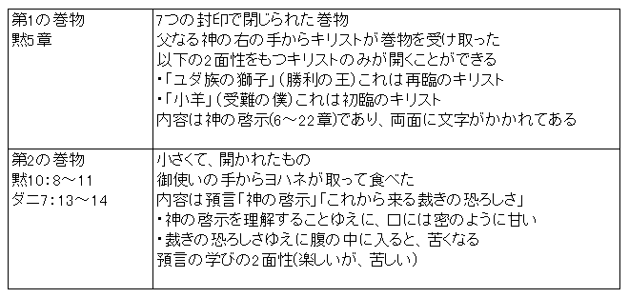
巻物について

Slide 47
黙示録11章
～神殿と神殿域を異邦人が支配している幻～
～エルサレムで3年半預言した二人のユダヤ人証人の死と復活～
Notes:
⑴11章 神殿と神殿域を異邦人が支配している幻
➀第3神殿と杖のような測り竿の幻
⑵11章 エルサレムで3年半預言したユダヤ人の二人の証人の死と復活
➀世界では、144,000人のユダヤ人が世界宣教
②イスラエル国内では、二人のユダヤ人が宣教
③中間期にサタンにより復活した反キリストが二人の証人を殺す
・その死体は、３日半さらされるが復活し昇天する
・これが「第3のヨナのしるし」で、イスラエルの国家的新生の前奏・前味となる。
・国家的回心が完全成就するのは、ハルマゲドンの第5段階。ボツラ「ペトラ」において。

Slide 48
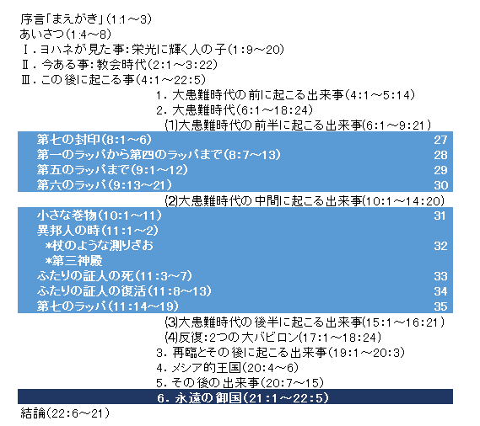

Slide 49
栄化→キリストのさばきの座
殉教者のたましい(患難期前半に殉教した聖徒たち)
殉教者たちの礼拝(患難時代後半に殉教した聖徒たち)
天におけるハレルヤの声
天使と24人の長老たちの礼拝
7つの封印で閉じられた巻物
➆大患難時代のイスラエル（幻）
小羊の婚姻
天での出来事（第3の天）
半時の静けさ
⑩中間期の7つの宣言
喜ぶ３組
一羽のわし
地上の視点（第1の天）
（出迎え）
➀強い御使い(七つの雷)
②第7のラッパの裁きの預言
③小さな巻物
（婚約）
嘆く３組
七年の契約
↓8.契約破棄
大バビロン
滅亡
7つの封印
1
2
3
4
5
6
7
↓④第3神殿「杖のような測り竿」
75日間
7つのラッパ
反キリスト
前半 後半
1
2
3
4
5
6
7
⑥第7ラッパ=第3災い=7つの鉢の裁き
3つの災い
世界大戦Ⅰ
土地1/3破壊
1
2
3
1.地震
飢饉
海1/3破壊
2.暗黒❺
7つの鉢
人口1/4死亡
1
2
3
4
5
6
7
川1/3破壊
←8段階→
3.火の池へ
反キリスト
偽預言者
聖徒迫害
宇宙1/3破壊
悪性の
腫れ物
海の
破壊
川の
破壊
太陽の熱
暗黒❹
ハル
マゲドン
再臨
エリヤの活動
マラ4：5～6
天変地異
悪霊侵入Ⅰ
悪霊侵入Ⅱ（人類1/3死亡）
(ユダヤ人2/3死亡)
4.サタン底知れぬ所へ
144,000人の宣教
世界宣教・世界大のリバイバル
さらされた死体(三日半)→復活（第3のヨナのしるし)→昇天
5.異邦人の裁き
⑤ふたりの証人
エルサレムで3年半(1260日)預言
7.ふたりの証人の死↓
地震で都1/10破壊 7000人死亡→恐れ・悔い改め
6.聖徒の復活
旧約時代
大患難時代
大患難時代の最後に起こるユダヤ人の民族的救いの前奏曲
第4の異邦人帝国
第四段階(10人の王「10本の角、10の王国」→8人の王)
⑧海からの獣(反キリストの支配)
宗教的バビロン
6.宗教組織バビロンの破壊↓
第五段階(反キリストの完全な帝国主義) 政治・経済の統合
7.天と地の修復
中間期の出来事
・ちょうど中間の
1～12の出来事
・後半にずれ込む
➀～➉の出来事
⑩中間期の7つの宣言
8.ダビデの王座の確立
１.世界大戦Ⅱ
➆大患難時代のイスラエル
9.小羊の婚宴
ⅰシオンの山(千年王国)の小羊と14.4万人
2.反キリストの死
歴史的背景(キリストの生涯を要約する幻)
ⅱ永遠の福音(御使いによる世界宣教)
3.地に落とされるサタン(天の戦い)→イスラエルの逃避(荒野に逃れる女)
ⅲバビロンの崩壊の幻
4.ユダヤ人迫害
イスラエルに対するサタンの戦い
ⅳ獣の刻印と像(聖徒への励まし)
5.反キリストの復活
⑧海からの獣(第一の獣)
ⅴ殉教者たちへの励まし
9.3人の王の死
ⅵ主の刈り取り・リバイバル
10.偽預言者
⑨地からの獣(第二の獣)
暗黒➊
ヨエ2：31
ⅶ踏まれる酒ぶね(ケデロンの谷)
11.荒らす忌むべき者
12.666の数字
獣の偶像礼拝・経済活動の統制
暗黒❷
暗黒❸
中間点
暗黒❹
暗黒❺

Slide 50
32）11：1～2「異邦人の時」
11:1 それから、私に杖のような測りざおが与えられた。すると、こう言う者があった。「立って、神の聖所と祭壇と、また、そこで礼拝している人を測れ。 11:2 聖所の外の庭は、異邦人に与えられているゆえ、そのままに差し置きなさい。測ってはいけない。彼らは聖なる都を四十二か月の間踏みにじる。

Slide 51
42ヵ月の意味
ダニエル書9：27 大患難時代は、七年続く
前半と後半の三年半に分割される
9:27 彼は一週の間、多くの者と堅い契約を結び、半週の間、いけにえとささげ物とをやめさせる。荒らす忌むべき者が翼に現れる。ついに、定められた絶滅が、荒らす者の上にふりかかる。
黙示録13：5
13:15 この獣は、傲慢なことを言い、けがしごとを言う口を与えられ、四十二か月間活動する権威を与えられた。

Slide 52
「一時と二時と半時の間」
黙示録12：14
12:14 しかし、女は大鷲の翼を二つ与えられた。自分の場所である荒野に飛んで行って、そこで一時と二時と半時の間、蛇の前をのがれて養われるためであった。
ダニエル書7：25
7:25 彼は、いと高き方に逆らうことばを吐き、いと高き方の聖徒たちを滅ぼし尽くそうとする。彼は時と法則を変えようとし、聖徒たちは、ひと時とふた時と半時の間、彼の手にゆだねられる。
ダニエル書12：7
12:7 すると私は、川の水の上にいる、あの亜麻布の衣を着た人が語るのを聞いた。彼は、その右手と左手を天に向けて上げ、永遠に生きる方をさして誓って言った。「それは、ひと時とふた時と半時である。聖なる民の勢力を打ち砕くことが終わったとき、これらすべてのことが成就する。

Slide 53
「千二百六十日」
黙示録11：3
11:3 それから、わたしがわたしのふたりの証人に許すと、彼らは荒布を着て千二百六十日の間預言する。
黙示録12：6
12:6 女は荒野に逃げた。そこには、千二百六十日の間彼女を養うために、神によって備えられた場所があった。

Slide 54
イザヤ書66：1～4
66：1【主】はこう仰せられる。「天はわたしの王座、地はわたしの足台。わたしのために、あなたがたの建てる家は、いったいどこにあるのか。わたしのいこいの場は、いったいどこにあるのか。 66:2 これらすべては、わたしの手が造ったもの、これらすべてはわたしのものだ。──【主】の御告げ──わたしが目を留める者は、へりくだって心砕かれ、わたしのことばにおののく者だ。 66:3 牛をほふる者は、人を打ち殺す者。羊をいけにえにする者は、犬をくびり殺す者。穀物のささげ物をささげる者は、豚の血をささげる者。乳香をささげる者は、偶像をほめたたえる者。実に彼らは自分かってな道を選び、その心は忌むべき物を喜ぶ。 66:4 わたしも、彼らを虐待することを選び、彼らに恐怖をもたらす。わたしが呼んでもだれも答えず、わたしが語りかけても聞かず、わたしの目の前に悪を行い、わたしの喜ばない事を彼らが選んだからだ。」

Slide 55
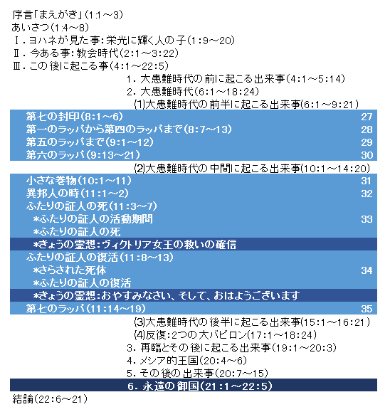

Slide 56
栄化→キリストのさばきの座
殉教者のたましい(患難期前半に殉教した聖徒たち)
殉教者たちの礼拝(患難時代後半に殉教した聖徒たち)
天におけるハレルヤの声
天使と24人の長老たちの礼拝
7つの封印で閉じられた巻物
➆大患難時代のイスラエル（幻）
小羊の婚姻
天での出来事（第3の天）
半時の静けさ
⑩中間期の7つの宣言
喜ぶ３組
一羽のわし
地上の視点（第1の天）
（出迎え）
➀強い御使い(七つの雷)
②第7のラッパの裁きの預言
③小さな巻物
（婚約）
嘆く３組
七年の契約
↓8.契約破棄
大バビロン
滅亡
7つの封印
1
2
3
4
5
6
7
↓④第3神殿「杖のような測り竿」
75日間
7つのラッパ
反キリスト
前半 後半
1
2
3
4
5
6
7
⑥第7ラッパ=第3災い=7つの鉢の裁き
3つの災い
世界大戦Ⅰ
土地1/3破壊
1
2
3
1.地震
飢饉
海1/3破壊
2.暗黒❺
7つの鉢
人口1/4死亡
1
2
3
4
5
6
7
川1/3破壊
←8段階→
3.火の池へ
反キリスト
偽預言者
聖徒迫害
宇宙1/3破壊
悪性の
腫れ物
海の
破壊
川の
破壊
太陽の熱
暗黒❹
ハル
マゲドン
再臨
エリヤの活動
マラ4：5～6
天変地異
悪霊侵入Ⅰ
悪霊侵入Ⅱ（人類1/3死亡）
(ユダヤ人2/3死亡)
4.サタン底知れぬ所へ
144,000人の宣教
世界宣教・世界大のリバイバル
さらされた死体(三日半)→復活（第3のヨナのしるし)→昇天
5.異邦人の裁き
⑤ふたりの証人
エルサレムで3年半(1260日)預言
7.ふたりの証人の死↓
地震で都1/10破壊 7000人死亡→恐れ・悔い改め
6.聖徒の復活
旧約時代
大患難時代
大患難時代の最後に起こるユダヤ人の民族的救いの前奏曲
第4の異邦人帝国
第四段階(10人の王「10本の角、10の王国」→8人の王)
⑧海からの獣(反キリストの支配)
宗教的バビロン
6.宗教組織バビロンの破壊↓
第五段階(反キリストの完全な帝国主義) 政治・経済の統合
7.天と地の修復
中間期の出来事
・ちょうど中間の
1～12の出来事
・後半にずれ込む
➀～➉の出来事
⑩中間期の7つの宣言
8.ダビデの王座の確立
１.世界大戦Ⅱ
➆大患難時代のイスラエル
9.小羊の婚宴
ⅰシオンの山(千年王国)の小羊と14.4万人
2.反キリストの死
歴史的背景(キリストの生涯を要約する幻)
ⅱ永遠の福音(御使いによる世界宣教)
3.地に落とされるサタン(天の戦い)→イスラエルの逃避(荒野に逃れる女)
ⅲバビロンの崩壊の幻
4.ユダヤ人迫害
イスラエルに対するサタンの戦い
ⅳ獣の刻印と像(聖徒への励まし)
5.反キリストの復活
⑧海からの獣(第一の獣)
ⅴ殉教者たちへの励まし
9.3人の王の死
ⅵ主の刈り取り・リバイバル
10.偽預言者
⑨地からの獣(第二の獣)
暗黒➊
ヨエ2：31
ⅶ踏まれる酒ぶね(ケデロンの谷)
11.荒らす忌むべき者
12.666の数字
獣の偶像礼拝・経済活動の統制
暗黒❷
暗黒❸
中間点
暗黒❹
暗黒❺

Slide 57
33）11：3～7「ふたりの証人の死」
11:3 それから、わたしがわたしのふたりの証人に許すと、彼らは荒布を着て千二百六十日の間預言する。」 11:4 彼らは全地の主の御前にある二本のオリーブの木、また二つの燭台である。 11:5 彼らに害を加えようとする者があれば、火が彼らの口から出て、敵を滅ぼし尽くす。彼らに害を加えようとする者があれば、必ずこのように殺される。 11:6 この人たちは、預言をしている期間は雨が降らないように天を閉じる力を持っており、また、水を血に変え、そのうえ、思うままに、何度でも、あらゆる災害をもって地を打つ力を持っている。 11:7 そして彼らがあかしを終えると、底知れぬ所から上って来る獣が、彼らと戦って勝ち、彼らを殺す。

Slide 58
第1の復活は、神からの栄誉を受けるため
第2の復活は、裁きを受けるため
裁き

Slide 59
34）11：8～13「ふたりの証人の復活」
11:8 彼らの死体は、霊的な理解ではソドムやエジプトと呼ばれる大きな都の大通りにさらされる。彼らの主もその都で十字架につけられたのである。 11:9 もろもろの民族、部族、国語、国民に属する人々が、三日半の間、彼らの死体をながめていて、その死体を墓に納めることを許さない。 11:10 また地に住む人々は、彼らのことで喜び祝って、互いに贈り物を贈り合う。それは、このふたりの預言者が、地に住む人々を苦しめたからである

Slide 60
11:11 しかし、三日半の後、神から出たいのちの息が、彼らに入り、彼らが足で立ち上がったので、それを見ていた人々は非常な恐怖に襲われた。 11:12 そのときふたりは、天から大きな声がして、「ここに上れ」と言うのを聞いた。そこで、彼らは雲に乗って天に上った。彼らの敵はそれを見た。 11:13 そのとき、大地震が起こって、都の十分の一が倒れた。この地震のため七千人が死に、生き残った人々は、恐怖に満たされ、天の神をあがめた。

Slide 61
ヨナのしるしについて
第1のヨナのしるし
ラザロの復活(厳密には蘇生)(ヨハ11：1～45)
第2のヨナのしるし
イエス自身の復活
第3のヨナのしるし
2人の証人の復活(黙11章)
Notes:
第1のヨナのしるし：ラザロの復活(厳密には蘇生)(ヨハ11：1～45)
➀イエスのメシア性を証明する奇跡。公生涯最後の大いなる奇跡
②この「しるし」によって多くのユダヤ人たちが信じた。
③しかし国の指導者たちは、信仰によって応答しなかった。
④サンヘドリンは、イエス殺害を決定した。
第2のヨナのしるし：イエス自身の復活
➀イエスの死は、新しい時代をもたらす。教会時代。
②「散らされている神の子たち」異邦人信者のこと。
第3のヨナのしるし：2人の証人の復活(黙11章)
➀恐怖に満たされ、悔い改めを始める。天の神をあがめる。
②ユダヤ人のリバイバルがエルサレムから始まる。
③大患難時代の最後に起こるユダヤ人の民族的救いの前奏曲

Slide 62
第1の復活は、神からの栄誉を受けるため
第2の復活は、裁きを受けるため
裁き
1
２
３

Slide 63
ヨナのしるしについて
マタ12：39～40
12：40 しかし、イエスは答えて言われた。「悪い、姦淫の時代はしるしを求めています。だが預言者ヨナのしるしのほかには、しるしは与えられません。 12：40 ヨナは三日三晩大魚の腹の中にいましたが、同様に、人の子も三日三晩、地の中にいるからです。」
Notes:
⑴「悪い、姦淫の時代」とは何か？
➀「悪い時代」
※イエス時代のユダヤ人は
イエスがメシアであるという事実に意識的に目をつむっていた。
②「姦淫の時代」
※彼らは、霊的に神に対して不真実である。
※形式的信仰生活(口伝律法に基ずく)を送っている。
※イエスのメシア性を拒否している。
⑵ユダヤ人達は「見る」→「信じる」、イエスの教えは「信じる」→「見る」

Slide 64
メシア的奇跡に対する指導者たちの反応
⑴ユダヤ人のツァラアト患者の癒し(ルカ5章)
⇒メシアに対する尋問が強化された。
⑵口をきけなくする悪霊の追い出し(マタ12章)
…ベルゼブル論争
⇒イエスは悪霊の頭によって悪霊を追い出していると主張。
⑶生まれつきの盲人の癒し(ヨハ9章)
⇒イエスを信じる者を会堂から追放する決定を下した。
⑷ラザロの復活。第1のヨナのしるし
⇒サンヘドリンは、イエス殺害を決定した。

Slide 65
回帰不能点
⑴民13～14章：カデシュ・バルネアでの出来事
⑵2歴33：1～20：マナセ王の時代
⑶マタ12章：ベルゼブル論争
Notes:
⑴民13～14章：カデシュ・バルネアでの出来事
➀ヨシュアとカレブ、20歳以下の者を除いて、全員が荒野で死滅。
②悔い改めれば罪は赦されるが、物理的結果は刈り取らねばならない。
⑵2歴33：1～20：マナセ王の時代
➀バビロン捕囚は、先に延ばされたが、取り消されることはなかった。
②その後、ヨシヤ王という善王が登場したが、バビロン捕囚はやって来た。
⑶マタ12章：ベルゼブル論争
➀何人の人が救われようとも、紀元70年のエルサレム崩壊はやって来る。
②イエスのメシア性を公に拒否したことが原因
③エルサレム崩壊までの40年は、神によって用意された「恵みの期間」である。
④これ以降、イエスは弟子訓練のためだけに奇跡を行うようになる。

Slide 66
ヨナのしるし特異性
⑴死んですぐの復活と、4日目の復活
⑵数節と44節の違い。イエスの復活と
ふたりの証人の復活も多くの章節を費やしている
⑶少数の目撃者と、多数の目撃者
⑷パリサイ人たちは、死者の魂は
死後3日間漂っていると教えた。
⑸4日経つということは
蘇生の見込みがなくなったという意味である。
Notes:
■イエスは、同様の奇跡を行っていた(厳密には蘇生)が、ヨナのしるしは特別
➀マコ5：41～42 会堂管理者の娘
「タリタ、クミ」
②ルカ7：14～15 ナインのやもめの息子
「青年よ。あなたに言う、起きなさい」
③マタ27：52～53 聖徒の復活の型 ヨナのしるしとなる条件を満たしていない。
「墓が開いて、眠りについた多くの聖なる者たちの体が生き返った。
そして、イエスの復活後、墓から出て来て、聖なる都に入り、
多くの人々に現れた」

Slide 67
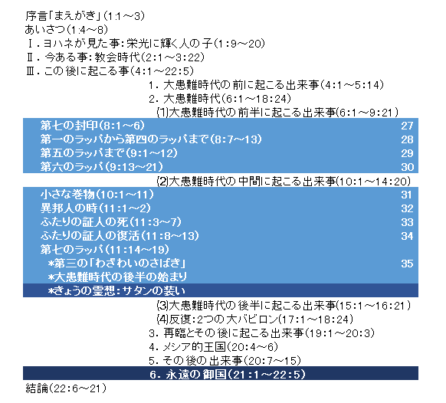
←9：21と11：15がつながる
←11：15～11：19と15：1がつながる

Slide 68
栄化→キリストのさばきの座
殉教者のたましい(患難期前半に殉教した聖徒たち)
殉教者たちの礼拝(患難時代後半に殉教した聖徒たち)
天におけるハレルヤの声
天使と24人の長老たちの礼拝
7つの封印で閉じられた巻物
➆大患難時代のイスラエル（幻）
小羊の婚姻
天での出来事（第3の天）
半時の静けさ
⑩中間期の7つの宣言
喜ぶ３組
一羽のわし
地上の視点（第1の天）
（出迎え）
➀強い御使い(七つの雷)
②第7のラッパの裁きの預言
③小さな巻物
（婚約）
嘆く３組
七年の契約
↓8.契約破棄
大バビロン
滅亡
7つの封印
1
2
3
4
5
6
7
↓④第3神殿「杖のような測り竿」
75日間
7つのラッパ
反キリスト
前半 後半
1
2
3
4
5
6
7
⑥第7ラッパ=第3災い=7つの鉢の裁き
3つの災い
世界大戦Ⅰ
土地1/3破壊
1
2
3
1.地震
飢饉
海1/3破壊
2.暗黒❺
7つの鉢
人口1/4死亡
1
2
3
4
5
6
7
川1/3破壊
←8段階→
3.火の池へ
反キリスト
偽預言者
聖徒迫害
宇宙1/3破壊
悪性の
腫れ物
海の
破壊
川の
破壊
太陽の熱
暗黒❹
ハル
マゲドン
再臨
エリヤの活動
マラ4：5～6
天変地異
悪霊侵入Ⅰ
悪霊侵入Ⅱ（人類1/3死亡）
(ユダヤ人2/3死亡)
4.サタン底知れぬ所へ
144,000人の宣教
世界宣教・世界大のリバイバル
さらされた死体(三日半)→復活（第3のヨナのしるし)→昇天
5.異邦人の裁き
⑤ふたりの証人
エルサレムで3年半(1260日)預言
7.ふたりの証人の死↓
地震で都1/10破壊 7000人死亡→恐れ・悔い改め
6.聖徒の復活
旧約時代
大患難時代
大患難時代の最後に起こるユダヤ人の民族的救いの前奏曲
第4の異邦人帝国
第四段階(10人の王「10本の角、10の王国」→8人の王)
⑧海からの獣(反キリストの支配)
宗教的バビロン
6.宗教組織バビロンの破壊↓
第五段階(反キリストの完全な帝国主義) 政治・経済の統合
7.天と地の修復
中間期の出来事
・ちょうど中間の
1～12の出来事
・後半にずれ込む
➀～➉の出来事
⑩中間期の7つの宣言
8.ダビデの王座の確立
１.世界大戦Ⅱ
➆大患難時代のイスラエル
9.小羊の婚宴
ⅰシオンの山(千年王国)の小羊と14.4万人
2.反キリストの死
歴史的背景(キリストの生涯を要約する幻)
ⅱ永遠の福音(御使いによる世界宣教)
3.地に落とされるサタン(天の戦い)→イスラエルの逃避(荒野に逃れる女)
ⅲバビロンの崩壊の幻
4.ユダヤ人迫害
イスラエルに対するサタンの戦い
ⅳ獣の刻印と像(聖徒への励まし)
5.反キリストの復活
⑧海からの獣(第一の獣)
ⅴ殉教者たちへの励まし
9.3人の王の死
ⅵ主の刈り取り・リバイバル
10.偽預言者
⑨地からの獣(第二の獣)
暗黒➊
ヨエ2：31
ⅶ踏まれる酒ぶね(ケデロンの谷)
11.荒らす忌むべき者
12.666の数字
獣の偶像礼拝・経済活動の統制
暗黒❷
暗黒❸
中間点
暗黒❹
暗黒❺

Slide 69
35）11：14～19「第七のラッパ」
11:14 第二のわざわいは過ぎ去った。見よ。第三のわざわいがすぐに来る。
*第6のラッパ：第2の災い 9：21と11：15が繋がる
11:15 第七の御使いがラッパを吹き鳴らした。すると、天に大きな声々が起こって言った。「この世の国は私たちの主およびそのキリストのものとなった。主は永遠に支配される。」 11:16 それから、神の御前で自分たちの座に着いている二十四人の長老たちも、地にひれ伏し、神を礼拝して、 11:17 言った。「万物の支配者、今いまし、昔います神である主。あなたが、その偉大な力を働かせて、王となられたことを感謝します。

Slide 70
11:18 諸国の民は怒りました。しかし、あなたの御怒りの日が来ました。死者のさばかれる時、あなたのしもべである預言者たち、聖徒たち、また小さい者も大きい者もすべてあなたの御名を恐れかしこむ者たちに報いの与えられる時、地を滅ぼす者どもの滅ぼされる時です。」 11:19 それから、天にある、神の神殿が開かれた。神殿の中に、契約の箱が見えた。また、いなずま、声、雷鳴、地震が起こり、大きな雹が降った。
*11：19と15：1「大患難時代後半の始まりが繋がる
・その間の12～14章は、挿入句
・後半にずれ込む中間の出来事と鉢の裁きの理由

Slide 71
Ⅳ．結論：完璧なる神のご計画
⑴神のことばは必ず成就する。
➀人間の理性には限界がある。
②神が許された範囲でしか活動できない破壊者
⑵試練や困難にある、大きくて偉大な目的
➀大患難時代の目的…これが成就される時が「再臨の時」
1．邪悪な行為とそれを行う者たちを一掃するため
２．世界大のリバイバルを来たらせるため
３．イスラエルの民のかたくなさを打壊すため
②今の困難や試練にも、大きくて偉大な目的がある
…同じく、父なる神とキリストを通過してやって来る。
③神の守りは、現在進行形であり、未来形である。

Slide 72
⑶人が悔い改める条件とは
➀聖霊によらなければ
だれも「イエスは主なり」と告白できない。
②聖霊の働きに応答し、悔い改めるしかない。
⑷黙示録の内容を理解したなら
➀怠惰な生活を送ることができなくなるはず。
②さばきの時が来る前に
主イエスを救い主と信じることが重要
③今こそ、救いの時、恵みの時であり
与えられた時に、ひとりでも多く救われるように
熱心に福音を宣べ伝える。

Slide 73
⑸神の小羊と再び捧げるユダヤ人の犠牲の動物
➀神の小羊が十字架につけられて以降
犠牲の動物を捧げる必要がなくなった。
②信仰によって義とされていることの素晴らしさ
⑹神の御手にあるクリスチャンの命
➀神を信じる者には、最終的な希望と安らぎ、喜びがある。
②二人の証人が復活したように
キリストを信じる者はすべて栄光のからだによみがえる。
⑺ユダヤ人のリバイバルがエルサレムから始まる。
➀大患難時代の最後に起こるユダヤ人の
民族的救い(再臨の時)の前奏曲

Slide 74
天においても地においても
権威を持っておられるお方
全知全能の神に、
賛美と栄光と力が永遠にあるように。
黙示録を学ばれる兄弟姉妹に
主の特別な祝福がありますように！
アーメン

Slide 75
第5回講解 おわり
次回の予定
2016/6/25（土）in元町

Slide 77
では学んだことを
分かち合いましょう！

